Slide 1

Změny
ve středním školství
v Pardubickém kraji pro školní rok 2011/2012

Slide 2
Současný stav ve středním školství v Pk
Klesající demografická křivka (pokles vycházejících žáků z 9. ročníků základních škol),
úbytek žáků ve středních školách v roce 2011 oproti roku 2009 bude 2500 žáků,
v roce 2015 už bude tento úbytek představovat téměř 4400 žáků.
2

Slide 3
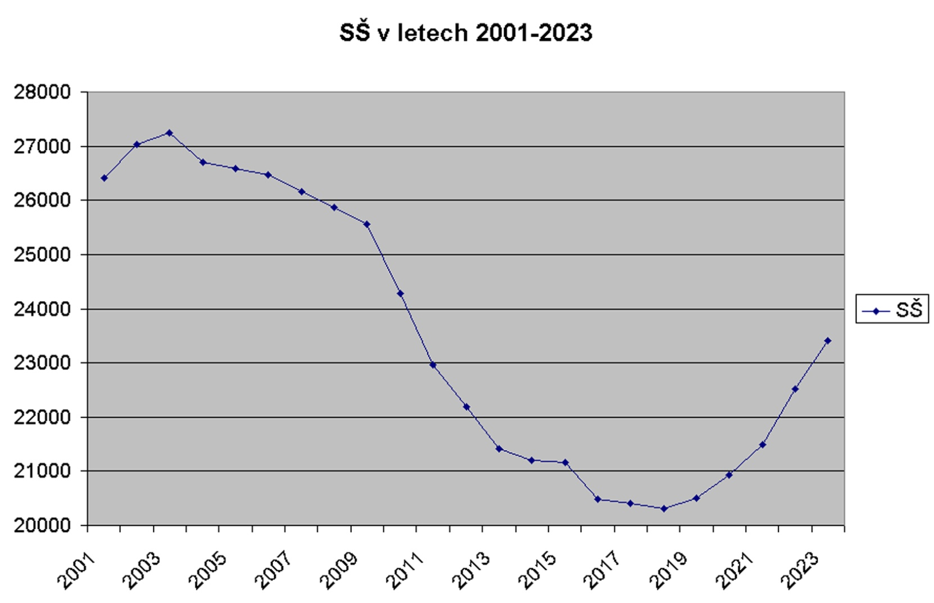
Změny ve středním školství v Pardubickém kraji

Slide 4
Současný stav ve středním školství v Pk
Počet škol v Pardubickém kraji – celkem 79 středních škol, z toho 16 má jiného zřizovatele.
Okres | Počet škol | z toho jiný zřizovatel | Gymnázia | z toho jiný zřizovatel | OA
Chrudim | 13 | 4 | 3 | 1 | 1
Pardubice | 27 | 7 | 6 | 1 | 1
Svitavy | 16 | 2 | 5 | 0 | 1
Ústí n. O. | 23 | 3 | 7 | 2 | 1
Celkem | 79 | 16 | 21 | 4 | 4
4

Slide 5
Současný stav ve středním školství v Pk
Naplněnost škol v průměru 74 %,
nejvyšší naplněnost mají gymnázia 80 – 95%,
14 škol má naplněnost 60% a menší; extrém 46%,
školy ztrácejí na výběrovosti a kvalitě vzdělávání,
obor elektrotechnika studuje pouze 9%, stavebnictví pouze 7%.
5

Slide 6
Současný stav ve středním školství v Pk
Zpracována Analýza středního školství v souladu s Dlouhodobým záměrem vzdělávání z roku 2008,
na základě analýzy zpracován návrh změn ve středním školství,
předloženo k projednání Radě a Zastupitelstvu Pardubického kraje, výboru pro vzdělávání ZPk; projednáno se školami, obcemi.

Slide 7
Změny ve středním školství v Pardubickém kraji pro školní rok 2010/2011
Sloučení:
od 1. 9. 2010 došlo ke sloučení Střediska praktické vyučování Žamberk se Střední školou obchodu, řemesel a služeb Žamberk,
nástupnickou organizací je Střední škola obchodu, řemesel a služeb Žamberk.

Slide 8
Změny ve středním školství v Pardubickém kraji pro školní rok 2011/2012
Převody ZUŠ a DDM:
k 1. 1. 2011 bude většina ZUŠ a DDM převedena na města a obce,
poslední budou převedeny v průběhu roku 2011,
sjednocení systému zřizování domů dětí a mládeže a základních uměleckých škol převodem zbývajících zřizovatelských funkcí, včetně bezúplatného převodu majetku obcím.

Slide 9
Další změny v oblasti školství v Pk
Sjednocení systému zřizování speciálních základních škol,
speciální základní školy budou převedeny ze zřizovatelské funkce z obcí na Pk,
většina převedena k 1.1.2011.

Slide 10
Změny ve středním školství v Pk
Ekonomické obory
Útlum oboru Ekonomika a podnikání,
ekonomické obory budou pouze na obchodních akademiích,
ve školním roce 2011/2012 nebude otevřeno 9 tříd prvních ročníků.

Slide 11
Změny ve středním školství v Pardubickém kraji pro školní rok 2011/2012
č.ř. | název školy | název oboru
1 | Střední škola zemědělská a Vyšší odborná škola Chrudim | Ekonomika a podnikání
2 | Střední odborná škola a Střední odborné učiliště obchodu a služeb, Chrudim, Čáslavská 205 | Ekonomika a podnikání
3 | Střední odborná škola a Střední odborné učiliště technické, Třemošnice, Sportovní 322 | Ekonomika a podnikání
4 | Střední odborná škola a Střední odborné učiliště, Pardubice - Polabiny, Poděbradská 94 | Ekonomika a podnikání
5 | Střední odborná škola a Střední odborné učiliště, Polička, š. armády 485 | Ekonomika a podnikání
6 | Střední zemědělská škola, Lanškroun, Dolní Třešňovec 17 | Ekonomika a podnikání
7 | Integrovaná střední škola technická, Vysoké Mýto, Mládežnická 380 | Ekonomika a podnikání
8 | Střední škola cestovního ruchu Choceň | Ekonomika a podnikání
9 | Střední škola uměleckoprůmyslová Ústí nad Orlicí | Ekonomika a podnikání

Slide 12
Změny ve středním školství v Pk
Vyšší odborné školy
Útlum nenaplněných oborů v Chrudimi (Střední škola průmyslová strojnická, technická a Vyšší odborná škola Chrudim) a v Litomyšli (Vyšší odborná škola a Střední odborná škola technická),
u ostatních oborů VOŠ jednání s vysokými školami
o možnostech transformace.
12

Slide 13
Změny ve středním školství v Pardubickém kraji pro školní rok 2011/2012
Gymnázia
Od školního roku 2011/2012 dojde ke snížení počtu otevíraných tříd ze 40 (šk. rok 2009/2010) na 32,
již v tomto školním roce je tříd prvních ročníků gymnázií 36 (nižší počet žáků z 9. ročníků ZŠ).

Slide 14
Změny ve středním školství v Pardubickém kraji pro školní rok 2011/2012
Gymnázia
Škola | Aktuální stav šk. rok 2009/10 |  |  | Navrhovaný stav šk. rok 2011/12 |  |  | snížení počtu tříd
 | 4-leté studium | 8-leté studium | celkem | 4-leté studium | 8-leté studium | celkem
Chrudim
Gymnázium Josefa Ressela, Chrudim, Olbrachtova 291- | 2 | 1 |  | 2 | 1
Gymnázium K. V. Raise, Hlinsko, Adámkova 55 | 1 | 1 |  | 1 | 1
Celkem za okres |  |  | 5 |  |  | 5 | 0
Pardubice
Gymnázium Dr. Emila Holuba, Holice, Na Mušce 1110 | 1 | 1 |  | 0 | 1
Gymnázium, Pardubice, Dašická 1083 | 3 | 2 |  | 2 | 2
Gymnázium, Přelouč, Obránců míru 1025 | 1 | 1 |  | 0 | 1
Gymnázium, Pardubice, Mozartova 449 | 3 | 0 |  | 2 | 0
Sportovní gymnázium Pardubice | 2 | 0 |  | 2 | 0
Celkem za okres |  |  | 14 |  |  | 10 | -4

Slide 15
Změny ve středním školství v Pardubickém kraji pro školní rok 2011/2012
Škola | Aktuální stav šk. rok 2009/10 |  |  | Navrhovaný stav šk. rok 2011/12 |  |  | snížení počtu tříd
 | 4-leté studium | 8-leté studium | celkem | 4-leté studium | 8-leté studium | celkem
Svitavy
Gymnázium Aloise Jiráska, Litomyšl | 1 | 1 |  | 0,5¹⁾ | 1
Gymnázium, Jevíčko, A. K. Vitáka 452 | 2 | 1 |  | 2 | 0
Gymnázium, Moravská Třebová, Svitavská 310 | 1 | 1 |  | 0,5³⁾ | 1
Gymnázium, Polička, Nábřeží svobody 306 | 1 | 1 |  | 0,5¹⁾ | 1
Gymnázium a Jazyková škola s právem státní jazykové zkoušky Svitavy | 1 | 1 |  | 0,5³⁾ | 1
Celkem za okres |  |  | 11 |  |  | 8 | -3
Ústí nad Orlicí
Gymnázium, Česká Třebová, Tyršovo náměstí 970 | 1 | 1 |  | 0,5²⁾ | 1
Gymnázium, Lanškroun, nám. Jana Marka Marků 113 | 1 | 1 |  | 1 | 1
Gymnázium, Ústí nad Orlicí, T. G. Masaryka 106 | 1 | 1 |  | 1 | 1
Gymnázium Vysoké Mýto | 1 | 1 |  | 0,5²⁾ | 1
Gymnázium, Žamberk, Nádražní 48 | 1 | 1 |  | 1 | 1
Celkem za okres |  |  | 10 |  |  | 9 | -1
Poznámka:
1) Gymnázium v Litomyšli by se vždy po roce střídalo v otevírání 1. ročníku čtyřletého studia s gymnáziem v Poličce
tj. každé z uvedených gymnázií by otevřelo 1. ročník jedenkrát za 2 roky.
2) Gymnázium v České Třebové by se vždy po roce střídalo v otevírání 1. ročníku čtyřletého studia s gymnáziem ve Vysokém Mýtě
tj. každé z uvedených gymnázií by otevřelo 1. ročník jedenkrát za 2 roky.
3) Gymnázium v Moravské Třebové by se vždy po roce střídalo v otevírání 1. ročníku čtyřletého studia s gymnáziem ve Svitavech
tj. každé z uvedených gymnázií by otevřelo 1. ročník jedenkrát za 2 roky.

Slide 16
Změny ve středním školství v Pardubickém kraji pro školní rok 2011/2012
Technická lycea
Obor v dlouhodobém útlumu – poslední 3 roky málo naplněn,
obdoba všeobecně - vzdělávacích oborů.
č.ř. | název školy | název oboru
1 | Střední škola průmyslová strojnická, technická a Vyšší odborná škola Chrudim | Technické lyceum
2 | Střední průmyslová škola elektrotechnická a Vyšší odborná škola, Pardubice, Karla IV. 13 | Technické lyceum
3 | Průmyslová střední škola Letohrad | Technické lyceum

Slide 17
Další změny v oblasti školství v Pk
Organizační sloučení Pedagogicko-psychologických poraden se zachováním detašovaných pracovišť,
účinnost od 1. ledna 2011,
dvě poradny v kraji:
Pardubice (zahrnuje okresy Chrudim a Pardubice)
Ústí nad Orlicí (zahrnuje okresy Ústí n/O. a Svitavy).
17

Slide 18
Splynutí
K 1. 4. 2011 dojde ke splynutí Vyšší odborné školy a Střední odborné školy technické, Litomyšl se Střední školou zahradnickou Litomyšl (RPk 2. 9. 2010, ZPk),
bude vypsán konkurz na ředitele nového subjektu.

Slide 19
Útlum oboru – Instalatér ve Střední odborné škole stavební a Středním odborném učilišti stavebním Rybitví,
obor bude nastaven jako dobíhající (ve školním roce 2011/2012 nebude nabízen).

Slide 20
Přijímací zkoušky do maturitních oborů vzdělávání,
v roce 2010 testy pro žáky 9. ročníků základních škol – studijní předpoklady,
nabídka certifikovaných služeb základním školám -hodnocení žáků 9. ročníků z hlediska jejich studijních předpokladů,
duben 2011 přijímací zkoušky do maturitních oborů.

Slide 21
Žáci, kteří zahájili studium daného oboru
v příslušné škole jej ukončí v místě a čase.

Slide 22
Změny ve středním školství
Pardubického kraje pro školní rok 2011/2012
Děkuji za pozornost.
Ing. Jana Pernicová
radní zodpovědná za školství, kulturu a památkovou péči
www.janapernicova.cz

